Slide 1

더
선뙈기후: 온대기후방

Slide 2
여기서 잠깐!
온대기후에 대해 먼저 배우고 갑시다

Slide 3
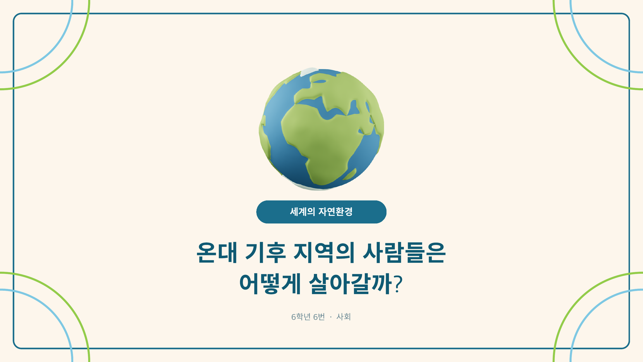
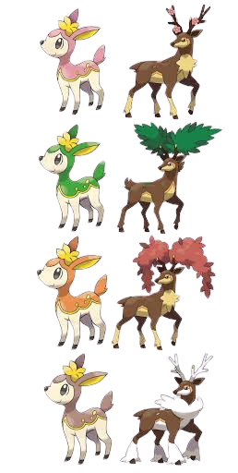
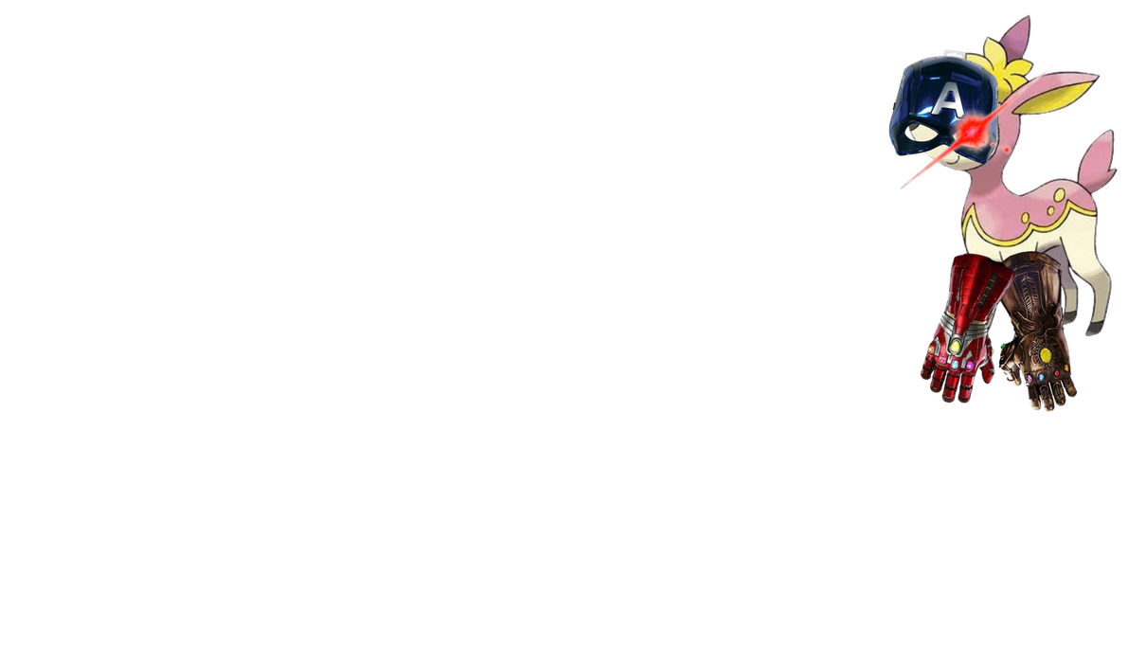
Notes:
1.7.2013
1.7.2013
1
‹#›
‹#›

Slide 4
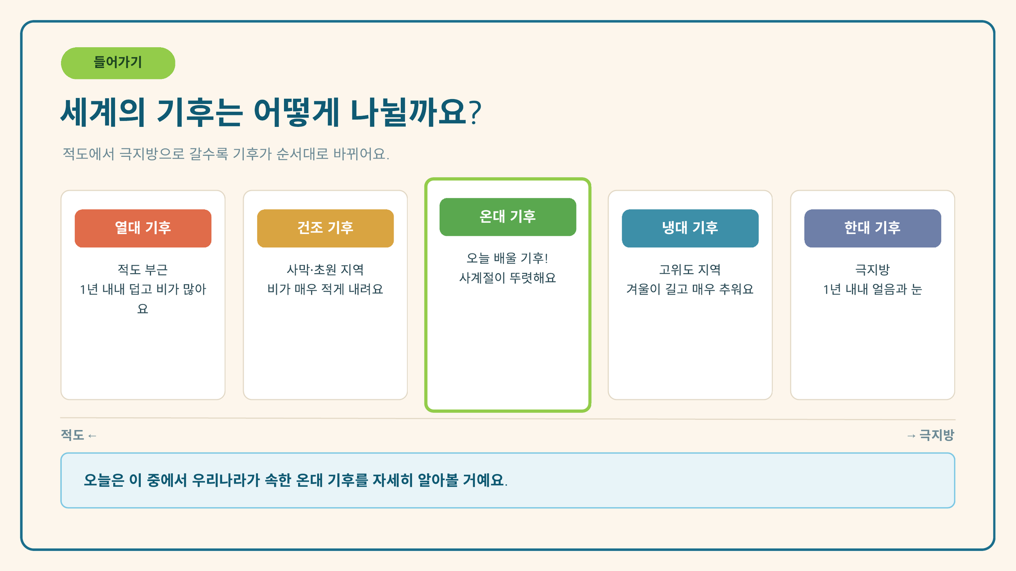
Notes:
1.7.2013
1.7.2013
3
‹#›
‹#›

Slide 5
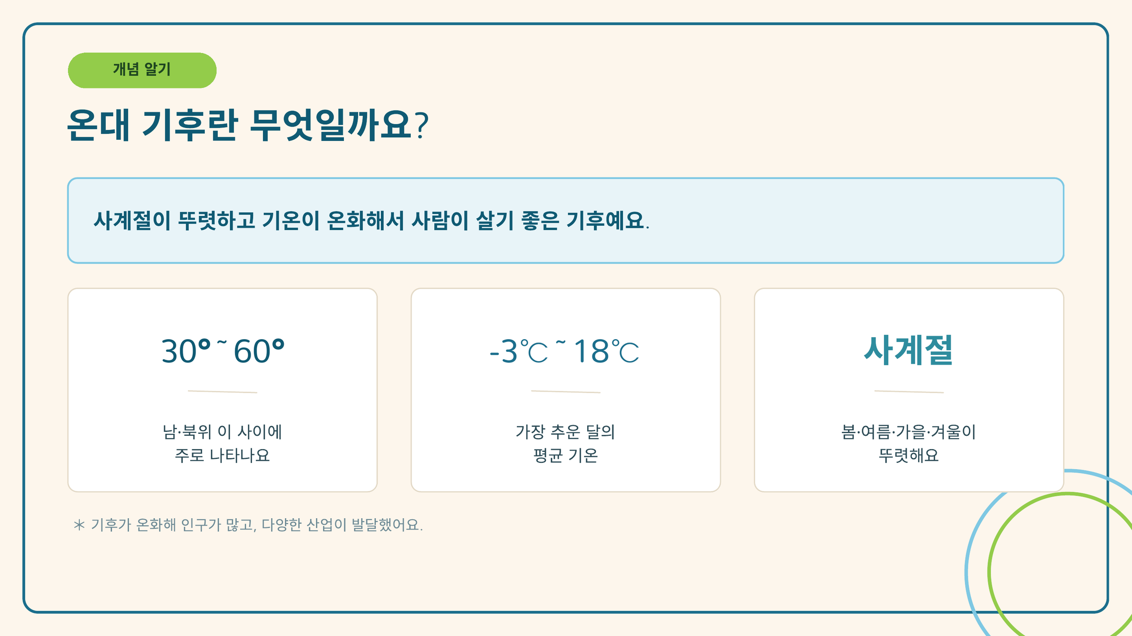
Notes:
1.7.2013
1.7.2013
4
‹#›
‹#›

Slide 6
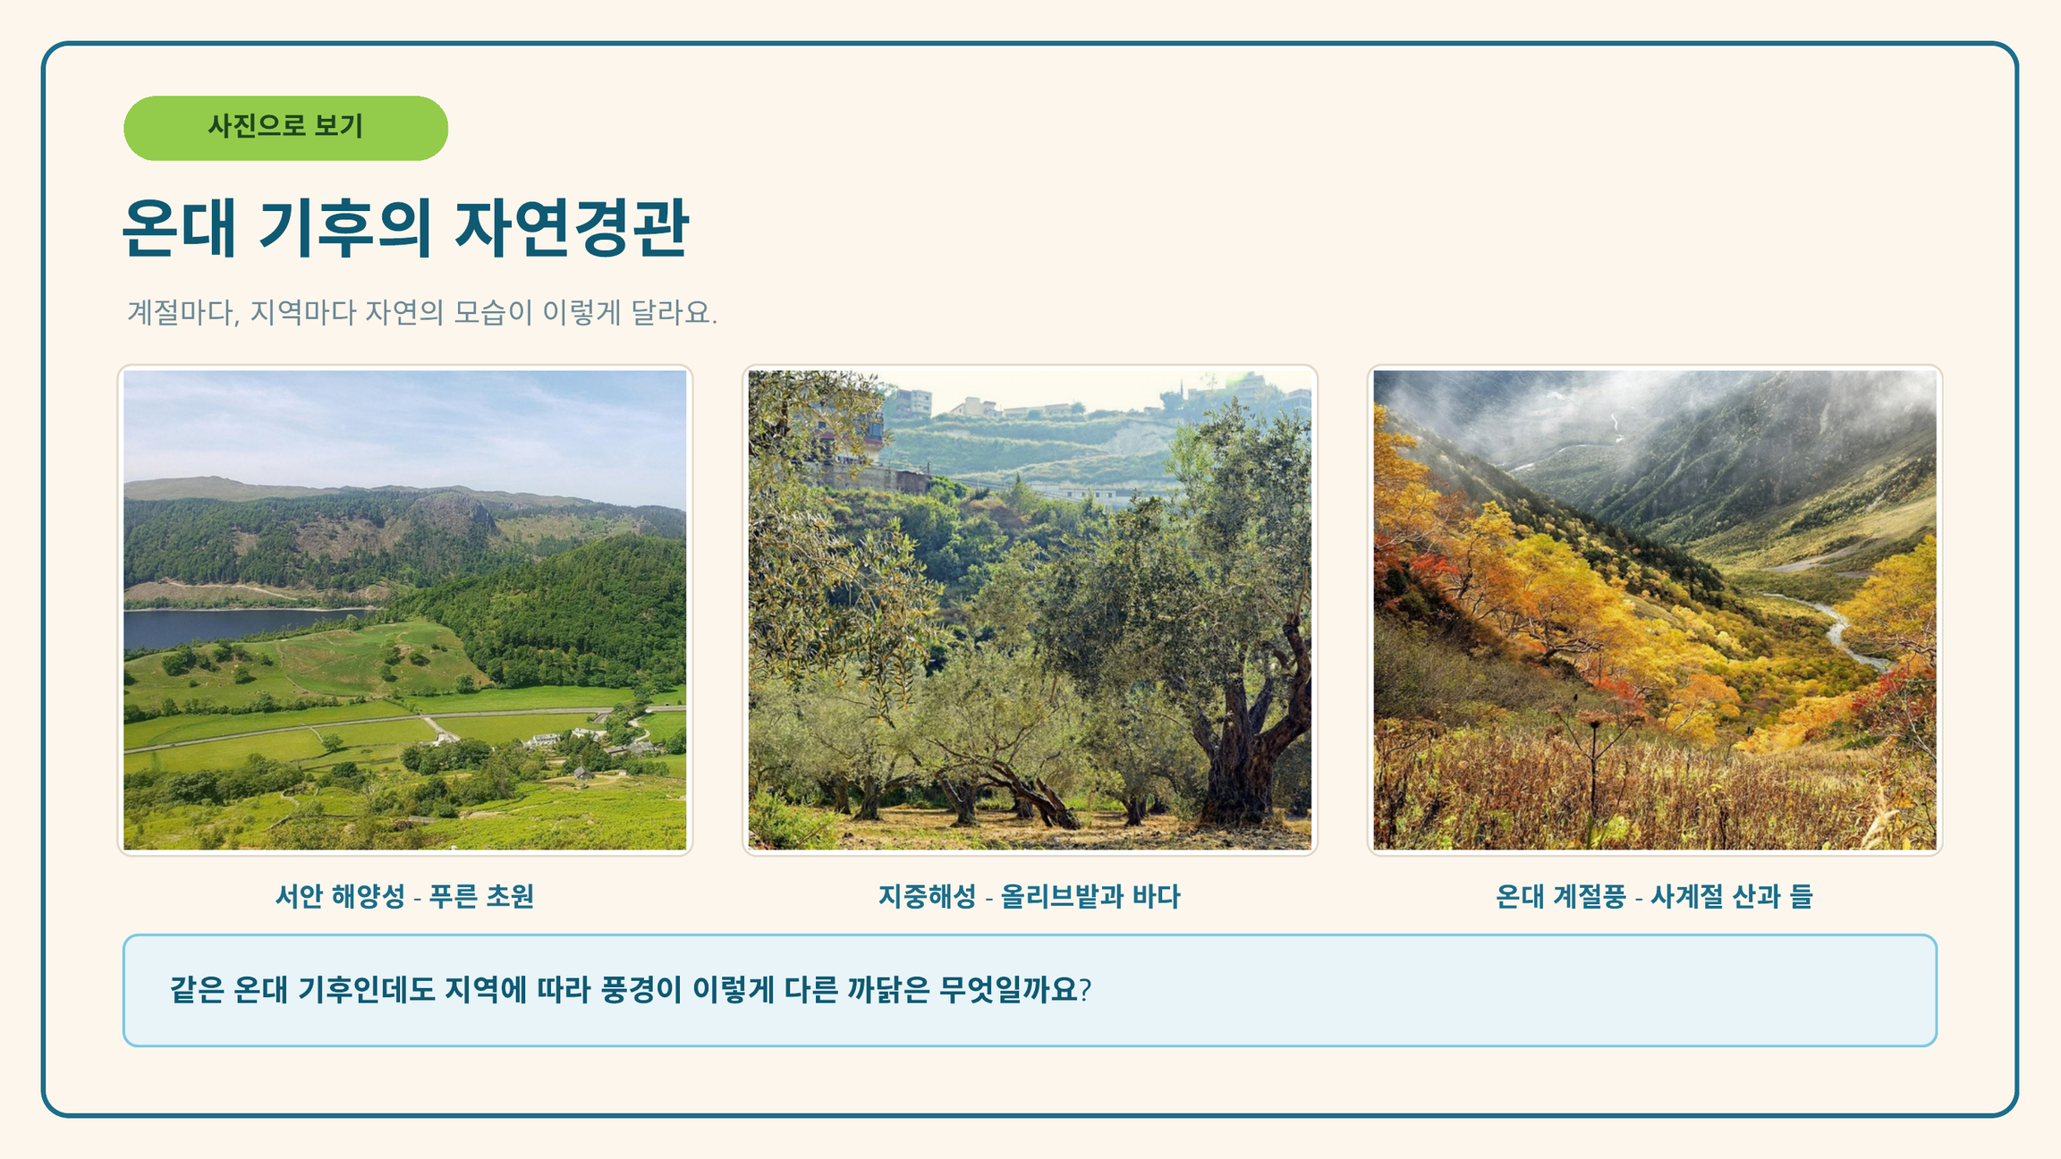
Notes:
1.7.2013
1.7.2013
5
‹#›
‹#›

Slide 7
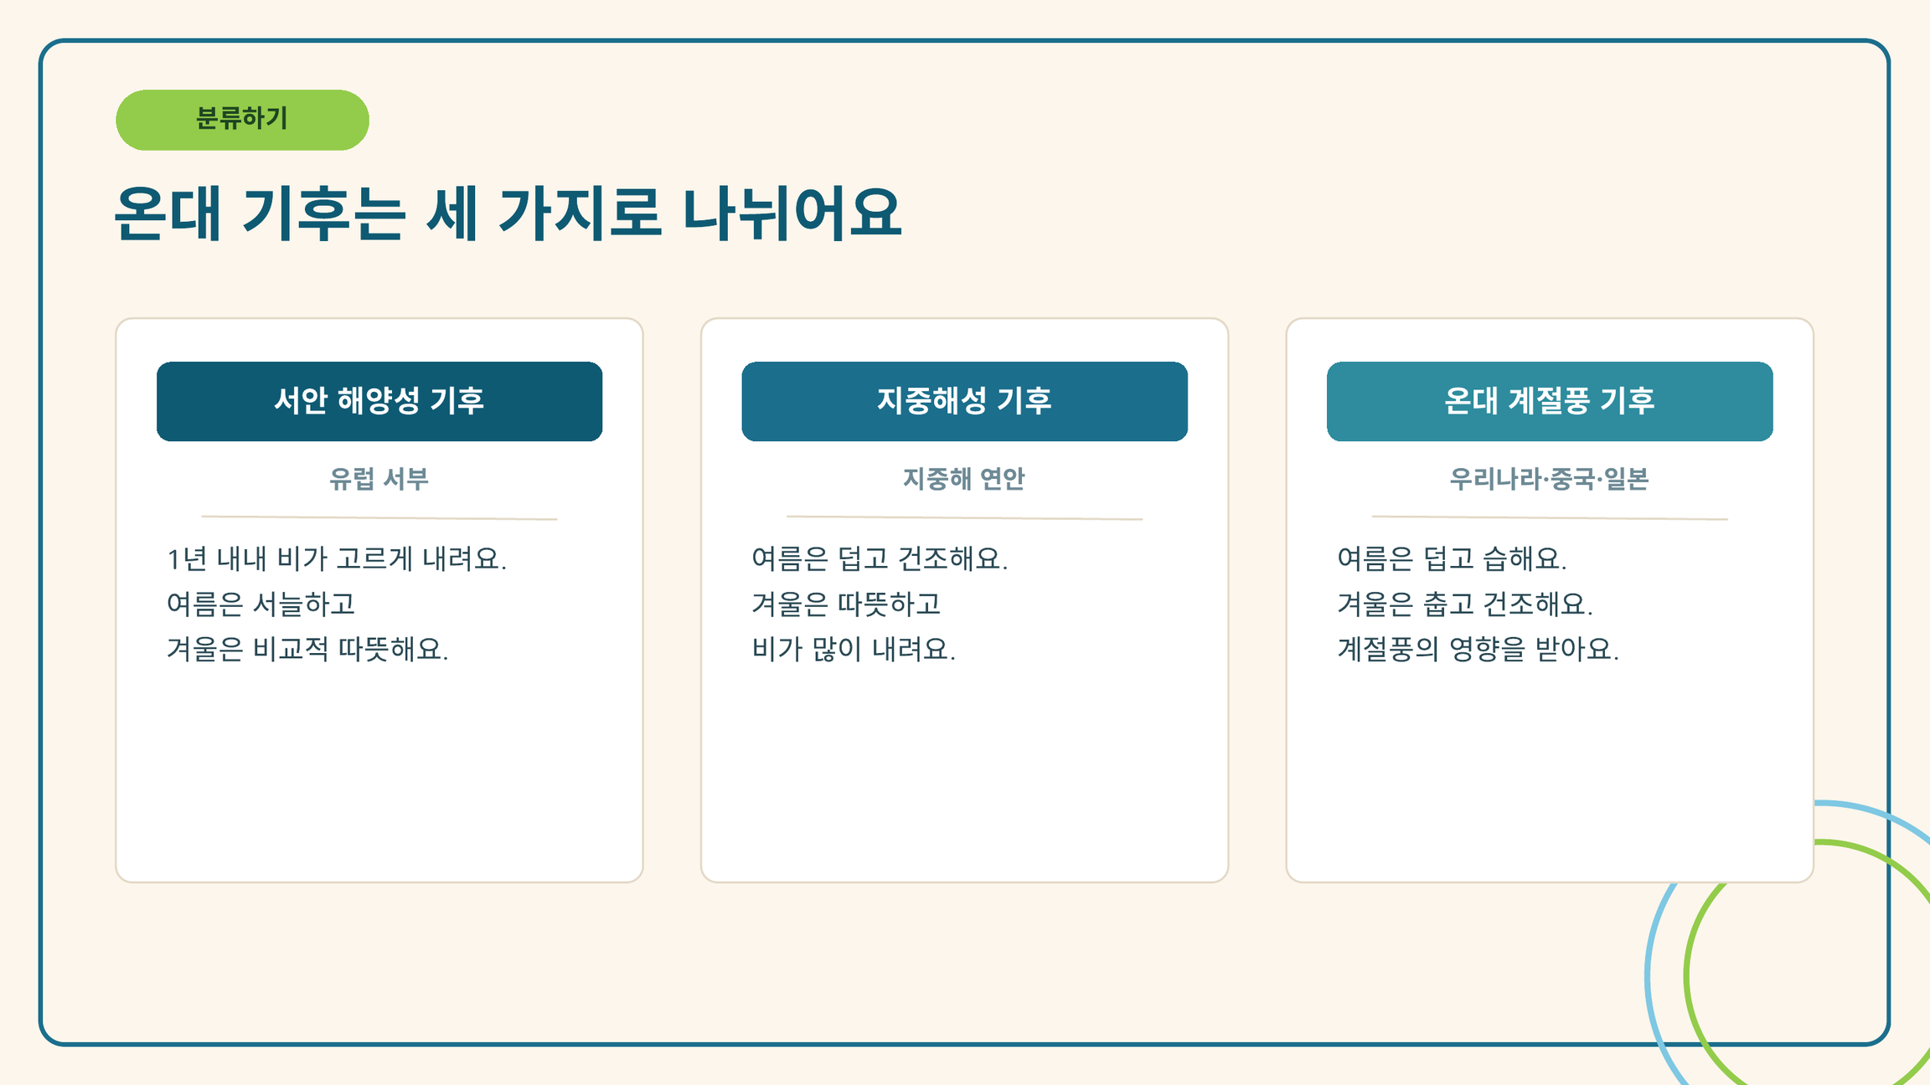
Notes:
1.7.2013
1.7.2013
6
‹#›
‹#›

Slide 8
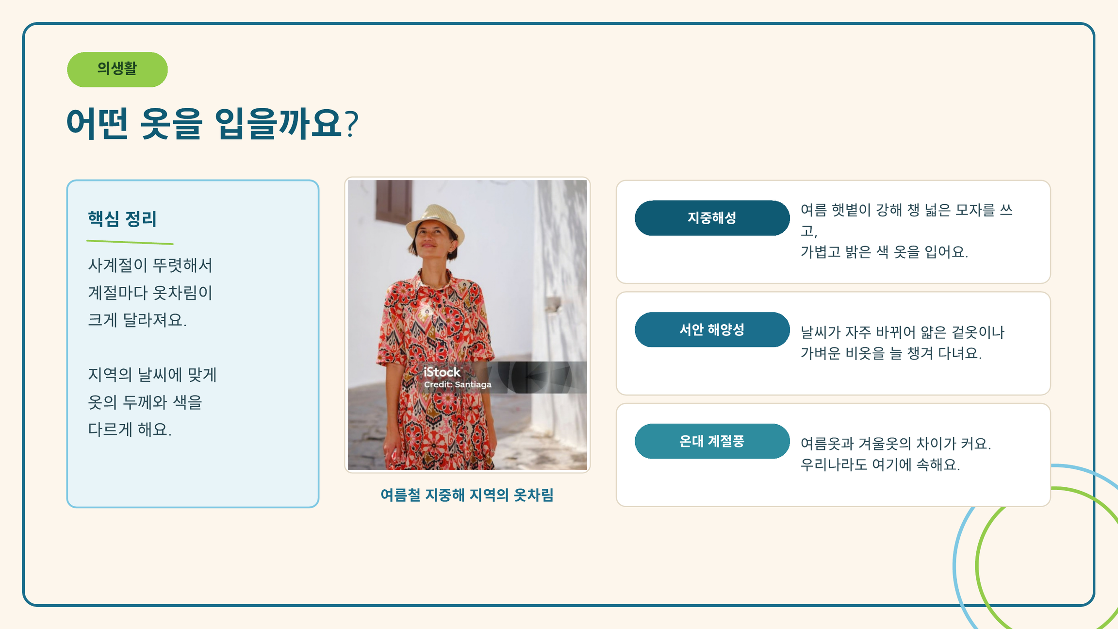
Notes:
1.7.2013
1.7.2013
9
‹#›
‹#›

Slide 9
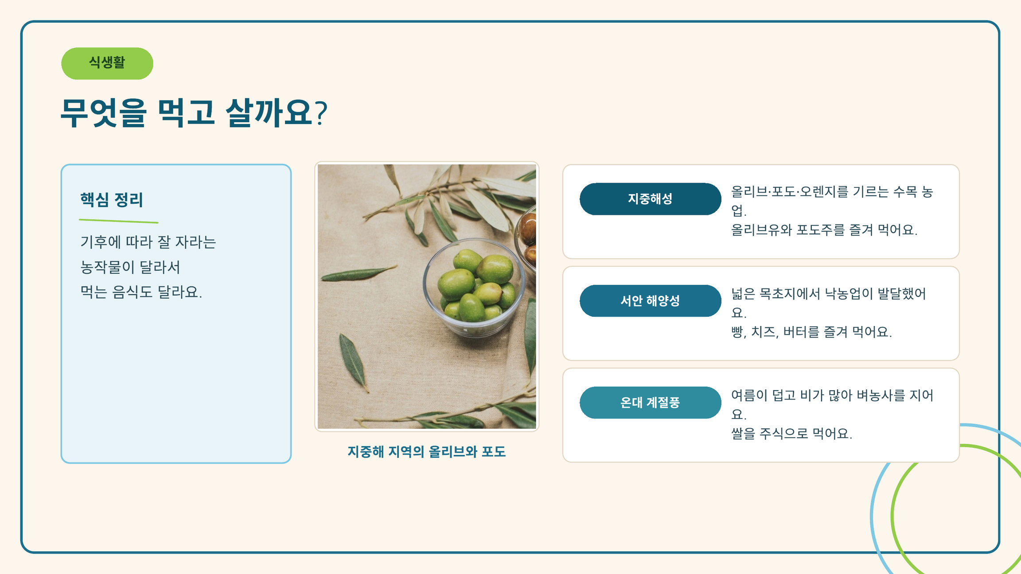
Notes:
1.7.2013
1.7.2013
10
‹#›
‹#›

Slide 10
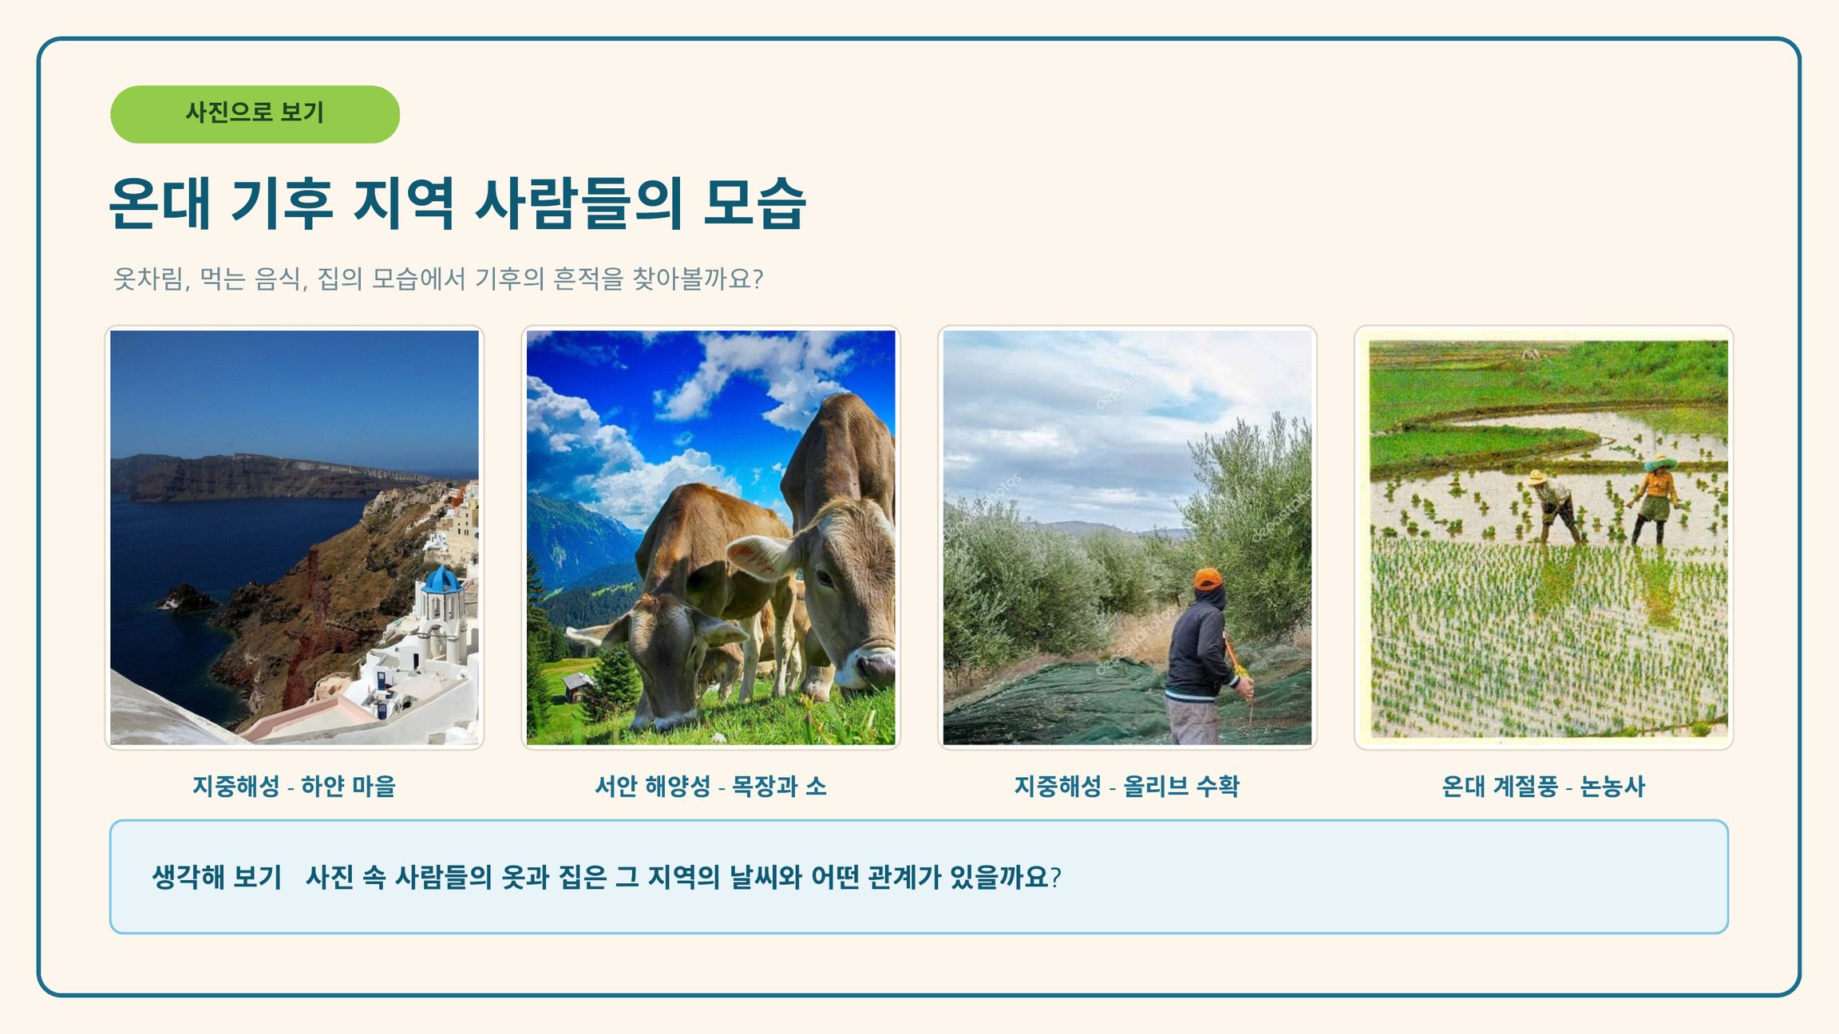
Notes:
1.7.2013
1.7.2013
13
‹#›
‹#›

Slide 11
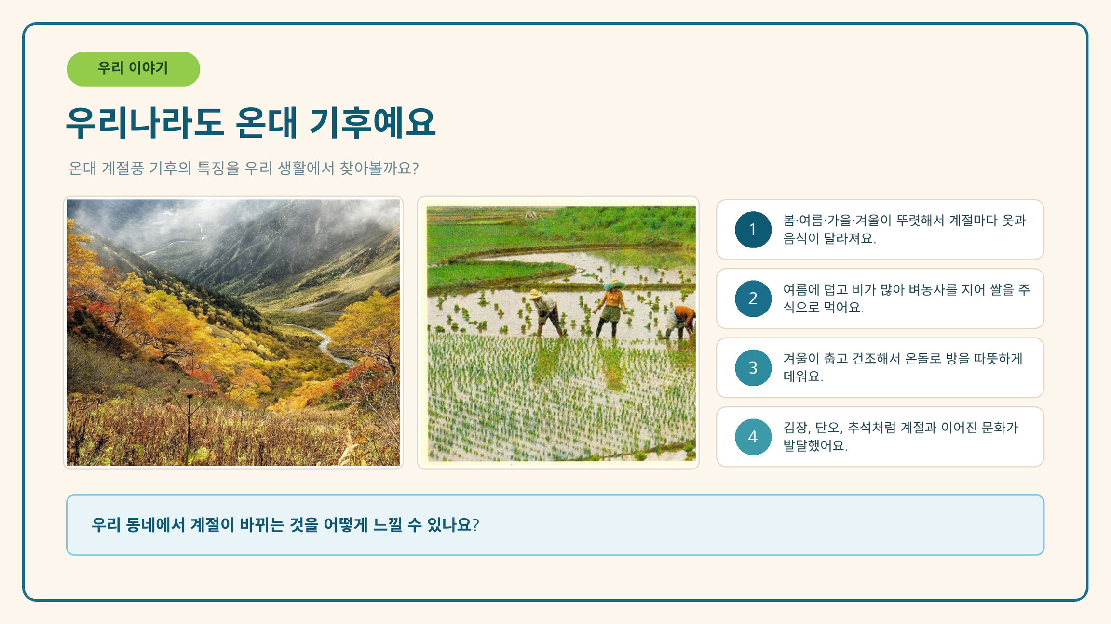
Notes:
1.7.2013
1.7.2013
14
‹#›
‹#›

Slide 12

온대기후에 대해 잘 알게 되었으니…
이제 본격적으로 시작해 볼까요?
※ 지금부터 배운 내용이 탈출의 열쇠가 됩니다

Slide 13



콰아악!
쾅!!

Slide 14
어…? 여기는 어디지?!
문이 잠겨 있다… 무언가를 풀어야만 나갈 수 있을 것 같다

Slide 15

ESCAPE ROOM
더 선뙈기후
: 온대기후방
7개의 방을 모두 통과하고, 살아서 탈출하라

Slide 16
탈출 규칙
총 7개의 방 · 방을 하나씩 통과하며 열쇠 조각을 모아라
1
생명 감소
15
실패 · 함정 · 오답 → 생명이 줄어든다
2
열쇠 조각
방을 하나 통과할 때마다 열쇠 조각 1개 획득
3
탈출 성공
시작 생명
조각 7개로 문을 열고, 생명이 1개 이상이면 탈출!
4
탈락
모든 참가자는
생명 15개로 시작
생명이 0개가 되면 그 자리에서 탈출 실패
5
순위 결정
탈출 성공자끼리는 남은 생명이 많을수록 높은 순위

Slide 17
오늘의 짤
GO!
자~ 드가자~!
생명 15개 챙겼지? 이제 진짜 시작이다

Slide 18
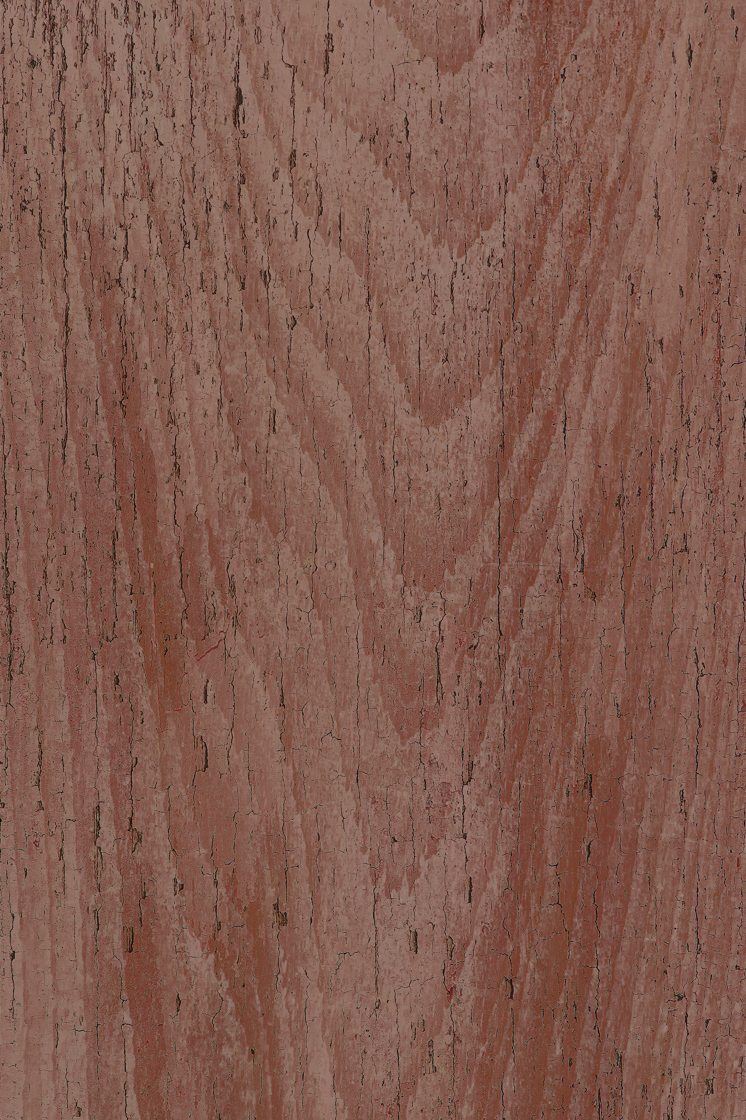
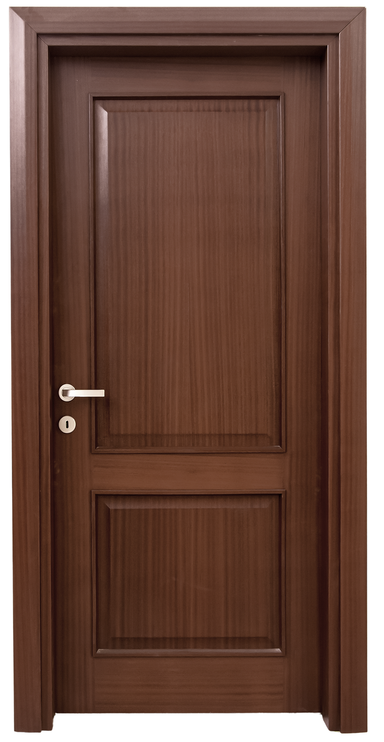
ROOM 1 / 7
1번째 방
넌센스
웃음 참기 금지! 말장난의 방

Slide 19
ROOM 1 / 7
끼이이익…
→
문이 열렸다! 안으로 들어가자

Slide 20
1번째 방 · 넌센스
넌센스 방의 규칙
01
02
03
문제는 총 10개
답은 종이에
틀리면 오답!
말장난으로 푸는
넌센스 퀴즈 10문제
문제가 나오면
답을 종이에 적는다
답이 틀리면 오답 처리
생명 1개 감소
이번엔 초성 대신 글자 수 힌트만! 머리를 말랑하게

Slide 21
1번째 방 · 넌센스 Q1 / 10
Q1
세상에서 가장 가난한 왕은?
힌트 4글자

Slide 22
1번째 방 · 넌센스 정답 1 / 10
Q1. 세상에서 가장 가난한 왕은?
정답은…
최저임금
최저 + 임금(王) = 가장 가난한 왕!
틀린 사람은 오답! 생명 -1

Slide 23
1번째 방 · 넌센스 Q2 / 10
Q2
바나나가 웃으면?
힌트 4글자

Slide 24
1번째 방 · 넌센스 정답 2 / 10
Q2. 바나나가 웃으면?
정답은…
바나나킥
바나나가 "킥킥" 웃어서 바나나킥!
틀린 사람은 오답! 생명 -1

Slide 25
1번째 방 · 넌센스 Q3 / 10
Q3
세상에서 가장 억울한 도형은?
힌트 2글자

Slide 26
1번째 방 · 넌센스 정답 3 / 10
Q3. 세상에서 가장 억울한 도형은?
정답은…
원통
"원통하다" = 억울하다!
틀린 사람은 오답! 생명 -1

Slide 27
1번째 방 · 넌센스 Q4 / 10
Q4
차가 놀라면?
힌트 4글자

Slide 28
1번째 방 · 넌센스 정답 4 / 10
Q4. 차가 놀라면?
정답은…
카놀라유
카(Car)가 놀라유~
틀린 사람은 오답! 생명 -1

Slide 29
1번째 방 · 넌센스 Q5 / 10
Q5
오리가 얼면?
힌트 2글자

Slide 30
1번째 방 · 넌센스 정답 5 / 10
Q5. 오리가 얼면?
정답은…
언덕
언(얼은) + 덕(Duck, 오리)
틀린 사람은 오답! 생명 -1

Slide 31
오늘의 짤
ㅋㅋㅋ
킹받쥬?
넌센스는 원래 킹받는 맛

Slide 32
1번째 방 · 넌센스 Q6 / 10
Q6
자동차를 톡 치면?
힌트 2글자

Slide 33
1번째 방 · 넌센스 정답 6 / 10
Q6. 자동차를 톡 치면?
정답은…
카톡
카(Car) + 톡!
틀린 사람은 오답! 생명 -1

Slide 34
1번째 방 · 넌센스 Q7 / 10
Q7
세상에서 가장 추운 바다는?
힌트 3글자

Slide 35
1번째 방 · 넌센스 정답 7 / 10
Q7. 세상에서 가장 추운 바다는?
정답은…
썰렁해
썰렁 + 해(海, 바다)
틀린 사람은 오답! 생명 -1

Slide 36
1번째 방 · 넌센스 Q8 / 10
Q8
왕이 궁에 들어가기 싫을 때
하는 말은?
힌트 6글자

Slide 37
1번째 방 · 넌센스 정답 8 / 10
Q8. 왕이 궁에 들어가기 싫을 때 하는 말은?
정답은…
궁시렁궁시렁
궁에 가기 싫어서 궁시렁궁시렁…
틀린 사람은 오답! 생명 -1

Slide 38
1번째 방 · 넌센스 Q9 / 10
Q9
개가 사람을 가르치면?
힌트 4글자

Slide 39
1번째 방 · 넌센스 정답 9 / 10
Q9. 개가 사람을 가르치면?
정답은…
개인지도
개 + 인(사람) + 지도!
틀린 사람은 오답! 생명 -1

Slide 40
1번째 방 · 넌센스 Q10 / 10
Q10
신사가 자기소개할 때
하는 말은?
힌트 4글자

Slide 41
1번째 방 · 넌센스 정답 10 / 10
Q10. 신사가 자기소개할 때 하는 말은?
정답은…
신사임당
"신사입니다~" = 신사임당!
틀린 사람은 오답! 생명 -1

Slide 42
1번째 방 클리어!
열쇠 조각 1 획득!
1
?
?
?
?
?
?
모은 조각 1 / 7 · 다음 방으로 이동!

Slide 43
♪
♫
ROOM 2 / 7
2번째 방
노래 퀴즈
♪
전주만 듣고 맞혀라! 네온 노래방
♫

Slide 44
♪
♫
ROOM 2 / 7
끼이이익…
→
문이 열렸다! 안으로 들어가자
♪
♫

Slide 45
♪
2번째 방 · 노래 퀴즈
♫
노래 방의 규칙
♪
01
02
03
노래는 총 3곡
제목 맞히기
틀리면 오답!
진행자가 노래 전주를
틀어 준다
노래를 듣고 제목을
종이에 적는다
제목이 틀리면 오답
생명 1개 감소
가수 힌트와 초성 힌트가 함께 나와요!

Slide 46
오늘의 짤
♪♪
솔라춤 타임!
노래 나오면 일단 어깨부터 흔들기

Slide 47
♪
2번째 방 · 노래 퀴즈 Q1 / 3
♫
Q1
♪
전주를 듣고 노래 제목을 맞혀라!
(가수: 아이유)
힌트 ㅈㅇ ㄴ
♪ 노래가 나옵니다

Slide 48
2번째 방 · 노래 퀴즈 정답 1 / 3
Q1. 가수: 아이유
정답
정답은…
좋은 날
아이유의 대표곡 "좋은 날"
틀린 사람은 오답! 생명 -1

Slide 49
♪
2번째 방 · 노래 퀴즈 Q2 / 3
♫
Q2
♪
전주를 듣고 노래 제목을 맞혀라!
(가수: 방탄소년단(BTS))
힌트 영어 제목 · 8글자
♪ 노래가 나옵니다

Slide 50
2번째 방 · 노래 퀴즈 정답 2 / 3
Q2. 가수: 방탄소년단(BTS)
정답
정답은…
Dynamite
BTS의 첫 빌보드 1위곡!
틀린 사람은 오답! 생명 -1

Slide 51
♪
2번째 방 · 노래 퀴즈 Q3 / 3
♫
Q3
♪
전주를 듣고 노래 제목을 맞혀라!
(가수: 싸이(PSY))
힌트 ㄱㄴㅅㅌㅇ
♪ 노래가 나옵니다

Slide 52
2번째 방 · 노래 퀴즈 정답 3 / 3
Q3. 가수: 싸이(PSY)
정답
정답은…
강남스타일
말춤으로 전 세계를 휩쓴 노래
틀린 사람은 오답! 생명 -1

Slide 53
2번째 방 클리어!
열쇠 조각 2 획득!
1
2
?
?
?
?
?
모은 조각 2 / 7 · 다음 방으로 이동!

Slide 54
ROOM 3 / 7
3번째 방
상식 퀴즈
세계를 여행하는 지도의 방

Slide 55
ROOM 3 / 7
끼이이익…
→
문이 열렸다! 안으로 들어가자

Slide 56
3번째 방 · 상식 퀴즈
상식 방의 규칙
01
02
03
문제는 총 10개
답은 종이에
틀리면 오답!
나라 · 수도 · 세계
상식 문제 10개
주관식은 쓰고,
객관식은 번호를 쓴다
답이 틀리면 오답 처리
생명 1개 감소
헷갈리는 문제가 많아요. 함정 조심!

Slide 57
3번째 방 · 상식 퀴즈 Q1 / 10
Q1
호주의 수도는 어디일까?
시드니
멜버른
①
②
캔버라
퍼스
③
④

Slide 58
3번째 방 · 상식 퀴즈 정답 1 / 10
Q1. 호주의 수도는 어디일까?
정답
정답은…
③ 캔버라
시드니가 아니라 캔버라! 대표 함정 문제
틀린 사람은 오답! 생명 -1

Slide 59
3번째 방 · 상식 퀴즈 Q2 / 10
Q2
캐나다의 수도는 어디일까?
토론토
밴쿠버
①
②
오타와
몬트리올
③
④

Slide 60
3번째 방 · 상식 퀴즈 정답 2 / 10
Q2. 캐나다의 수도는 어디일까?
정답
정답은…
③ 오타와
가장 큰 도시는 토론토, 수도는 오타와
틀린 사람은 오답! 생명 -1

Slide 61
3번째 방 · 상식 퀴즈 Q3 / 10
Q3
세계에서 가장 긴 강은?
아마존강
나일강
①
②
양쯔강
미시시피강
③
④

Slide 62
3번째 방 · 상식 퀴즈 정답 3 / 10
Q3. 세계에서 가장 긴 강은?
정답
정답은…
② 나일강
아프리카를 흐르는 약 6,650km의 강
틀린 사람은 오답! 생명 -1

Slide 63
3번째 방 · 상식 퀴즈 Q4 / 10
Q4
2023년 이후 인구가 가장 많은 나라는?
중국
인도
①
②
미국
인도네시아
③
④

Slide 64
3번째 방 · 상식 퀴즈 정답 4 / 10
Q4. 2023년 이후 인구가 가장 많은 나라는?
정답
정답은…
② 인도
2023년에 인도가 중국을 앞질렀어요
틀린 사람은 오답! 생명 -1

Slide 65
3번째 방 · 상식 퀴즈 Q5 / 10
Q5
브라질 사람들이 주로 쓰는 언어는?
스페인어
포르투갈어
①
②
영어
브라질어
③
④

Slide 66
3번째 방 · 상식 퀴즈 정답 5 / 10
Q5. 브라질 사람들이 주로 쓰는 언어는?
정답
정답은…
② 포르투갈어
옛날에 포르투갈의 식민지였기 때문!
틀린 사람은 오답! 생명 -1

Slide 67
오늘의 짤
ㅋㅋㅋ
구멍이 2개지요
(아무 이유 없음) 머리 식히고 가자

Slide 68
3번째 방 · 상식 퀴즈 Q6 / 10
Q6
세계에서 가장 작은 나라는?
모나코
바티칸 시국
①
②
싱가포르
산마리노
③
④

Slide 69
3번째 방 · 상식 퀴즈 정답 6 / 10
Q6. 세계에서 가장 작은 나라는?
정답
정답은…
② 바티칸 시국
이탈리아 로마 안에 있는 작은 나라
틀린 사람은 오답! 생명 -1

Slide 70
3번째 방 · 상식 퀴즈 Q7 / 10
Q7
자유의 여신상을 미국에 선물한 나라는?
영국
프랑스
①
②
스페인
독일
③
④

Slide 71
3번째 방 · 상식 퀴즈 정답 7 / 10
Q7. 자유의 여신상을 미국에 선물한 나라는?
정답
정답은…
② 프랑스
미국 독립 100주년 기념 선물!
틀린 사람은 오답! 생명 -1

Slide 72
3번째 방 · 상식 퀴즈 Q8 / 10
Q8
지구에서 가장 넓은 바다(대양)는?
대서양
인도양
①
②
태평양
북극해
③
④

Slide 73
3번째 방 · 상식 퀴즈 정답 8 / 10
Q8. 지구에서 가장 넓은 바다(대양)는?
정답
정답은…
③ 태평양
모든 대륙을 합친 것보다도 넓어요
틀린 사람은 오답! 생명 -1

Slide 74
3번째 방 · 상식 퀴즈 Q9 / 10
Q9
세계에서 가장 높은 산의
이름은?
힌트 5글자

Slide 75
3번째 방 · 상식 퀴즈 정답 9 / 10
Q9. 세계에서 가장 높은 산의 이름은?
정답
정답은…
에베레스트
높이 약 8,849m, 히말라야산맥
틀린 사람은 오답! 생명 -1

Slide 76
3번째 방 · 상식 퀴즈 Q10 / 10
Q10
남극을 빼고 세계에서 가장 넓은
사막은?
힌트 3글자

Slide 77
3번째 방 · 상식 퀴즈 정답 10 / 10
Q10. 남극을 빼고 세계에서 가장 넓은 사막은?
정답
정답은…
사하라
아프리카 북부의 사하라 사막!
틀린 사람은 오답! 생명 -1

Slide 78
3번째 방 클리어!
열쇠 조각 3 획득!
1
2
3
?
?
?
?
모은 조각 3 / 7 · 다음 방으로 이동!

Slide 79
ROOM 4 / 7
4번째 방
과자 퀴즈
달콤한 함정이 숨어 있는 과자 공장

Slide 80
ROOM 4 / 7
끼이이익…
→
문이 열렸다! 안으로 들어가자

Slide 81
4번째 방 · 과자 퀴즈
과자 방의 규칙
01
02
03
문제는 총 10개
답은 종이에
틀리면 오답!
과자 회사 · 재료 · 모양
과자 문제 10개
과자 이름이나
번호를 종이에 적는다
답이 틀리면 오답 처리
생명 1개 감소
그냥 먹기만 했다면… 여기서 생명이 줄어들 수도?

Slide 82
4번째 방 · 과자 퀴즈 Q1 / 10
Q1
새우깡을 만드는 회사는?
농심
오리온
①
②
롯데
크라운
③
④

Slide 83
4번째 방 · 과자 퀴즈 정답 1 / 10
Q1. 새우깡을 만드는 회사는?
정답
정답은…
① 농심
1971년에 나온 농심의 스테디셀러
틀린 사람은 오답! 생명 -1

Slide 84
4번째 방 · 과자 퀴즈 Q2 / 10
Q2
"초코파이 情"을 만드는 회사는?
롯데
오리온
①
②
해태
농심
③
④

Slide 85
4번째 방 · 과자 퀴즈 정답 2 / 10
Q2. "초코파이 情"을 만드는 회사는?
정답
정답은…
② 오리온
"情" 초코파이는 오리온!
틀린 사람은 오답! 생명 -1

Slide 86
4번째 방 · 과자 퀴즈 Q3 / 10
Q3
허니버터칩을 만든 회사는?
해태
농심
①
②
오리온
롯데
③
④

Slide 87
4번째 방 · 과자 퀴즈 정답 3 / 10
Q3. 허니버터칩을 만든 회사는?
정답
정답은…
① 해태
한때 품절 대란을 일으킨 해태 과자
틀린 사람은 오답! 생명 -1

Slide 88
4번째 방 · 과자 퀴즈 Q4 / 10
Q4
빼빼로를 만드는 회사는?
오리온
크라운
①
②
롯데
해태
③
④

Slide 89
4번째 방 · 과자 퀴즈 정답 4 / 10
Q4. 빼빼로를 만드는 회사는?
정답
정답은…
③ 롯데
빼빼로데이도 롯데에서 시작!
틀린 사람은 오답! 생명 -1

Slide 90
4번째 방 · 과자 퀴즈 Q5 / 10
Q5
꼬북칩은 과자가 몇 겹일까?
2겹
3겹
①
②
4겹
5겹
③
④

Slide 91
4번째 방 · 과자 퀴즈 정답 5 / 10
Q5. 꼬북칩은 과자가 몇 겹일까?
정답
정답은…
③ 4겹
네 겹이라 더 바삭바삭!
틀린 사람은 오답! 생명 -1

Slide 92
오늘의 짤
슝~
날아올라
홀로로로로로로로로로로로로~
과자 먹고 날아오를 준비 완료

Slide 93
4번째 방 · 과자 퀴즈 Q6 / 10
Q6
죠리퐁은 무엇을 튀겨서 만들까?
쌀
밀
①
②
보리
옥수수
③
④

Slide 94
4번째 방 · 과자 퀴즈 정답 6 / 10
Q6. 죠리퐁은 무엇을 튀겨서 만들까?
정답
정답은…
② 밀
밀을 튀겨 만든 과자예요
틀린 사람은 오답! 생명 -1

Slide 95
4번째 방 · 과자 퀴즈 Q7 / 10
Q7
홈런볼 안에 들어 있는 것은?
초코 크림
딸기잼
①
②
치즈
땅콩버터
③
④

Slide 96
4번째 방 · 과자 퀴즈 정답 7 / 10
Q7. 홈런볼 안에 들어 있는 것은?
정답
정답은…
① 초코 크림
겉은 바삭, 속은 초코 크림!
틀린 사람은 오답! 생명 -1

Slide 97
4번째 방 · 과자 퀴즈 Q8 / 10
Q8
고래밥 과자는 무슨 모양일까?
공룡
바다 동물
①
②
자동차
별
③
④

Slide 98
4번째 방 · 과자 퀴즈 정답 8 / 10
Q8. 고래밥 과자는 무슨 모양일까?
정답
정답은…
② 바다 동물
고래·문어·거북이 등 바다 친구들
틀린 사람은 오답! 생명 -1

Slide 99
4번째 방 · 과자 퀴즈 Q9 / 10
Q9
양파링은 어떤 모양일까?
네모
고리(링)
①
②
별
세모
③
④

Slide 100
4번째 방 · 과자 퀴즈 정답 9 / 10
Q9. 양파링은 어떤 모양일까?
정답
정답은…
② 고리(링)
이름 그대로 링 모양!
틀린 사람은 오답! 생명 -1

Slide 101
4번째 방 · 과자 퀴즈 Q10 / 10
Q10
11월 11일은 무슨 과자 데이일까?
힌트 3글자

Slide 102
4번째 방 · 과자 퀴즈 정답 10 / 10
Q10. 11월 11일은 무슨 과자 데이일까?
정답
정답은…
빼빼로
1이 네 개 = 길쭉한 빼빼로!
틀린 사람은 오답! 생명 -1

Slide 103
4번째 방 클리어!
열쇠 조각 4 획득!
1
2
3
4
?
?
?
모은 조각 4 / 7 · 다음 방으로 이동!

Slide 104
오늘의 짤
GO!
가보자고~!
이제 배운 거 써먹을 시간

Slide 105
ROOM 5 / 7
5번째 방
온대기후 퀴즈
사계절이 흐르는 초록 숲의 방

Slide 106
ROOM 5 / 7
끼이이익…
→
문이 열렸다! 안으로 들어가자

Slide 107
5번째 방 · 온대기후 퀴즈
온대기후 방의 규칙
01
02
03
문제는 총 10개
답은 종이에
틀리면 오답!
앞에서 배운 온대기후
기본 문제 (OX · 객관식)
O / X 또는
번호를 종이에 적는다
답이 틀리면 오답 처리
생명 1개 감소
앞에서 배운 내용을 떠올려 보세요!

Slide 108
5번째 방 · 온대기후 퀴즈 Q1 / 10
Q1
O / X 온대기후는 사계절의 변화가 뚜렷하다.
O
X
①
②

Slide 109
5번째 방 · 온대기후 퀴즈 정답 1 / 10
Q1. O / X 온대기후는 사계절의 변화가 뚜렷하다.
정답
정답은…
O
여름·겨울의 기온 차가 있어 사계절이 나타나요
틀린 사람은 오답! 생명 -1

Slide 110
5번째 방 · 온대기후 퀴즈 Q2 / 10
Q2
온대기후의 가장 추운 달 평균기온은?
-3℃ ~ 18℃
18℃ 이상
①
②
-3℃ 미만
30℃ 이상
③
④

Slide 111
5번째 방 · 온대기후 퀴즈 정답 2 / 10
Q2. 온대기후의 가장 추운 달 평균기온은?
정답
정답은…
① -3℃ ~ 18℃
18℃ 이상은 열대, -3℃ 미만은 냉대기후!
틀린 사람은 오답! 생명 -1

Slide 112
5번째 방 · 온대기후 퀴즈 Q3 / 10
Q3
온대기후는 주로 어느 위도에 나타날까?
0° ~ 10°
30° ~ 60°
①
②
70° ~ 90°
적도 바로 위
③
④

Slide 113
5번째 방 · 온대기후 퀴즈 정답 3 / 10
Q3. 온대기후는 주로 어느 위도에 나타날까?
정답
정답은…
② 30° ~ 60°
적도와 극지방 사이, 중위도 지역!
틀린 사람은 오답! 생명 -1

Slide 114
5번째 방 · 온대기후 퀴즈 Q4 / 10
Q4
지중해성 기후의 여름 날씨는?
덥고 건조하다
춥고 눈이 온다
①
②
서늘하고 흐리다
매일 비가 온다
③
④

Slide 115
5번째 방 · 온대기후 퀴즈 정답 4 / 10
Q4. 지중해성 기후의 여름 날씨는?
정답
정답은…
① 덥고 건조하다
여름엔 덥고 건조, 겨울엔 온화하고 비!
틀린 사람은 오답! 생명 -1

Slide 116
5번째 방 · 온대기후 퀴즈 Q5 / 10
Q5
지중해성 기후의 겨울 날씨는?
온화하고 비가 온다
매우 춥고 건조하다
①
②
눈이 아주 많이 온다
덥고 건조하다
③
④

Slide 117
5번째 방 · 온대기후 퀴즈 정답 5 / 10
Q5. 지중해성 기후의 겨울 날씨는?
정답
정답은…
① 온화하고 비가 온다
겨울에 비가 많이 오는 게 특징!
틀린 사람은 오답! 생명 -1

Slide 118
5번째 방 · 온대기후 퀴즈 Q6 / 10
Q6
서안 해양성 기후가 나타나는 대표 지역은?
서유럽
사하라 사막
①
②
시베리아
아마존
③
④

Slide 119
5번째 방 · 온대기후 퀴즈 정답 6 / 10
Q6. 서안 해양성 기후가 나타나는 대표 지역은?
정답
정답은…
① 서유럽
영국 · 프랑스 · 독일 등 서유럽!
틀린 사람은 오답! 생명 -1

Slide 120
5번째 방 · 온대기후 퀴즈 Q7 / 10
Q7
비가 자주 오는 영국 사람들이 늘 챙기는 것은?
우산 · 우비
부채
①
②
털모자
모래 마스크
③
④

Slide 121
5번째 방 · 온대기후 퀴즈 정답 7 / 10
Q7. 비가 자주 오는 영국 사람들이 늘 챙기는 것은?
정답
정답은…
① 우산 · 우비
서안 해양성 기후라 비가 자주 와요
틀린 사람은 오답! 생명 -1

Slide 122
5번째 방 · 온대기후 퀴즈 Q8 / 10
Q8
지중해성 기후 지역에서 많이 기르는 작물은?
올리브 · 포도
카카오 · 커피
①
②
바나나 · 파인애플
순록 이끼
③
④

Slide 123
5번째 방 · 온대기후 퀴즈 정답 8 / 10
Q8. 지중해성 기후 지역에서 많이 기르는 작물은?
정답
정답은…
① 올리브 · 포도
건조한 여름에 강한 올리브·포도·오렌지!
틀린 사람은 오답! 생명 -1

Slide 124
5번째 방 · 온대기후 퀴즈 Q9 / 10
Q9
O / X 우리나라는 온대 계절풍 기후의 영향을
받는다.
O
X
①
②

Slide 125
5번째 방 · 온대기후 퀴즈 정답 9 / 10
Q9. O / X 우리나라는 온대 계절풍 기후의 영향을 받는다.
정답
정답은…
O
여름엔 덥고 비가 많고, 겨울엔 춥고 건조해요
틀린 사람은 오답! 생명 -1

Slide 126
5번째 방 · 온대기후 퀴즈 Q10 / 10
Q10
O / X 온대 계절풍 기후는 여름과 겨울의 기온
차가 작다.
O
X
①
②

Slide 127
5번째 방 · 온대기후 퀴즈 정답 10 / 10
Q10. O / X 온대 계절풍 기후는 여름과 겨울의 기온 차가 작다.
정답
정답은…
X
계절풍 때문에 기온 차(연교차)가 커요!
틀린 사람은 오답! 생명 -1

Slide 128
5번째 방 클리어!
열쇠 조각 5 획득!
1
2
3
4
5
?
?
모은 조각 5 / 7 · 다음 방으로 이동!

Slide 129
ROOM 6 / 7
6번째 방
온대기후 심화
폭풍이 몰아치는 가을 숲 · 난이도 UP

Slide 130
ROOM 6 / 7
끼이이익…
→
문이 열렸다! 안으로 들어가자

Slide 131
6번째 방 · 온대기후 심화
심화 방의 규칙
01
02
03
문제는 총 10개
답은 종이에
틀리면 오답!
온대기후의 "이유"를 묻는
어려운 문제 10개
보기 중 알맞은
번호를 종이에 적는다
답이 틀리면 오답 처리
생명 1개 감소
난이도 UP! 왜 그런지까지 생각해야 풀 수 있어요

Slide 132
6번째 방 · 온대기후 심화 Q1 / 10
Q1
서안 해양성 기후가 1년 내내 비가 고르고
겨울에도 따뜻한 이유는?
편서풍과 난류
계절풍과 한류
①
②
무역풍과 한류
극동풍과 빙하
③
④

Slide 133
6번째 방 · 온대기후 심화 정답 1 / 10
Q1. 서안 해양성 기후가 1년 내내 비가 고르고 겨울에도 따뜻한 이유는?
정답
정답은…
① 편서풍과 난류
바다(난류) 위를 지나온 편서풍이 1년 내내 불어와요
틀린 사람은 오답! 생명 -1

Slide 134
6번째 방 · 온대기후 심화 Q2 / 10
Q2
지중해성 기후의 여름이 건조한 이유는?
아열대 고압대의 영향
편서풍의 영향
①
②
적도 저압대의 영향
높은 산맥 때문
③
④

Slide 135
6번째 방 · 온대기후 심화 정답 2 / 10
Q2. 지중해성 기후의 여름이 건조한 이유는?
정답
정답은…
① 아열대 고압대
여름엔 고압대가 올라와 비구름이 생기기 어려워요
틀린 사람은 오답! 생명 -1

Slide 136
6번째 방 · 온대기후 심화 Q3 / 10
Q3
동아시아의 여름이 덥고 비가 많은 이유는?
바다에서 부는 여름 계절풍
사막에서 부는 바람
①
②
극지방의 찬 바람
편서풍과 난류
③
④

Slide 137
6번째 방 · 온대기후 심화 정답 3 / 10
Q3. 동아시아의 여름이 덥고 비가 많은 이유는?
정답
정답은…
① 여름 계절풍
바다에서 덥고 습한 계절풍이 불어와요
틀린 사람은 오답! 생명 -1

Slide 138
6번째 방 · 온대기후 심화 Q4 / 10
Q4
지중해성 기후 지역에 비가 주로 내리는 계절은?
겨울
여름
①
②
봄
1년 내내 고르게
③
④

Slide 139
6번째 방 · 온대기후 심화 정답 4 / 10
Q4. 지중해성 기후 지역에 비가 주로 내리는 계절은?
정답
정답은…
① 겨울
겨울엔 편서풍의 영향으로 비가 와요
틀린 사람은 오답! 생명 -1

Slide 140
6번째 방 · 온대기후 심화 Q5 / 10
Q5
지중해 지역의 집이 흰 벽과 작은 창문을 가진
이유는?
강한 햇빛 반사 · 열 차단
추위를 막으려고
①
②
홍수에 대비하려고
모래바람을 막으려고
③
④

Slide 141
6번째 방 · 온대기후 심화 정답 5 / 10
Q5. 지중해 지역의 집이 흰 벽과 작은 창문을 가진 이유는?
정답
정답은…
① 햇빛 · 열 차단
덥고 건조한 여름의 강한 햇빛을 막기 위해서!
틀린 사람은 오답! 생명 -1

Slide 142
오늘의 짤
??
어…?
이거 배운 건데…?
뇌정지 온 사람 손!

Slide 143
6번째 방 · 온대기후 심화 Q6 / 10
Q6
서안 해양성 기후 지역에서 목초가 잘 자라
발달한 농업은?
낙농업
벼농사
①
②
플랜테이션
유목
③
④

Slide 144
6번째 방 · 온대기후 심화 정답 6 / 10
Q6. 서안 해양성 기후 지역에서 목초가 잘 자라 발달한 농업은?
정답
정답은…
① 낙농업
풀이 잘 자라 소를 키워 우유·치즈를 생산해요
틀린 사람은 오답! 생명 -1

Slide 145
6번째 방 · 온대기후 심화 Q7 / 10
Q7
지중해성 기후에서 여름 건조를 견디는 나무를
기르는 농업은?
수목 농업
벼농사
①
②
이동식 화전 농업
유목
③
④

Slide 146
6번째 방 · 온대기후 심화 정답 7 / 10
Q7. 지중해성 기후에서 여름 건조를 견디는 나무를 기르는 농업은?
정답
정답은…
① 수목 농업
올리브·포도·코르크 참나무 등을 길러요
틀린 사람은 오답! 생명 -1

Slide 147
6번째 방 · 온대기후 심화 Q8 / 10
Q8
와인병 마개를 만드는, 지중해 연안에서 자라는
나무는?
코르크 참나무
야자나무
①
②
자작나무
대나무
③
④

Slide 148
6번째 방 · 온대기후 심화 정답 8 / 10
Q8. 와인병 마개를 만드는, 지중해 연안에서 자라는 나무는?
정답
정답은…
① 코르크 참나무
두꺼운 껍질로 건조한 여름을 견뎌요
틀린 사람은 오답! 생명 -1

Slide 149
6번째 방 · 온대기후 심화 Q9 / 10
Q9
온대 계절풍 기후 지역에서 벼농사가 발달한
이유는?
여름이 고온 다습해서
겨울이 따뜻해서
①
②
1년 내내 건조해서
바람이 거의 없어서
③
④

Slide 150
6번째 방 · 온대기후 심화 정답 9 / 10
Q9. 온대 계절풍 기후 지역에서 벼농사가 발달한 이유는?
정답
정답은…
① 여름이 고온 다습
벼는 덥고 비가 많은 여름에 잘 자라요
틀린 사람은 오답! 생명 -1

Slide 151
6번째 방 · 온대기후 심화 Q10 / 10
Q10
기온의 연교차가 더 큰 기후는?
온대 계절풍 기후
서안 해양성 기후
①
②
둘이 똑같다
알 수 없다
③
④

Slide 152
6번째 방 · 온대기후 심화 정답 10 / 10
Q10. 기온의 연교차가 더 큰 기후는?
정답
정답은…
① 온대 계절풍 기후
바다의 영향을 받는 서안 해양성은 연교차가 작아요
틀린 사람은 오답! 생명 -1

Slide 153
6번째 방 클리어!
열쇠 조각 6 획득!
1
2
3
4
5
6
?
모은 조각 6 / 7 · 다음 방으로 이동!

Slide 154
오늘의 짤
!!
실패하면 반역,
성공하면 혁명 아입니까?
마지막 방… 모든 걸 걸어라

Slide 155
ROOM 7 / 7
7번째 방
최후의 방
금고의 암호를 풀어라
DANGER

Slide 156
ROOM 7 / 7
끼이이익…
→
문이 열렸다! 안으로 들어가자
DANGER

Slide 157
7번째 방 · 최후의 방
최후의 방: 금고를 열어라
01
02
03
숫자 문제 5개
암호 완성
틀리면 오답!
답은 모두
한 자리 숫자!
다섯 답을 순서대로 이으면
금고 비밀번호가 된다
답이 틀리면 오답 처리
생명 1개 감소
금고 안에 마지막 7번째 열쇠 조각이 잠들어 있다…

Slide 158
7번째 방 · 최후의 방 Q1 / 5
Q1
태극기 네 모서리에 있는 괘는
모두 몇 개일까?
금고 암호
? ? ? ? ?

Slide 159
7번째 방 · 최후의 방 정답 1 / 5
Q1. 태극기 네 모서리에 있는 괘는 모두 몇 개일까?
4
정답은…
4
건 · 곤 · 감 · 리, 모두 4개!
틀린 사람은 오답! 생명 -1

Slide 160
7번째 방 · 최후의 방 Q2 / 5
Q2
이 방탈출에 있는 방은 모두 몇
개일까?
금고 암호
4 ? ? ? ?

Slide 161
7번째 방 · 최후의 방 정답 2 / 5
Q2. 이 방탈출에 있는 방은 모두 몇 개일까?
7
정답은…
7
처음부터 말했죠? 방은 총 7개!
틀린 사람은 오답! 생명 -1

Slide 162
7번째 방 · 최후의 방 Q3 / 5
Q3
세계는 보통 몇 개의 대륙으로
나눌까?
금고 암호
4 7 ? ? ?

Slide 163
7번째 방 · 최후의 방 정답 3 / 5
Q3. 세계는 보통 몇 개의 대륙으로 나눌까?
6
정답은…
6
아시아·유럽·아프리카·아메리카(남·북)·오세아니아
틀린 사람은 오답! 생명 -1

Slide 164
7번째 방 · 최후의 방 Q4 / 5
Q4
올림픽 오륜기의 고리는 모두 몇
개일까?
금고 암호
4 7 6 ? ?

Slide 165
7번째 방 · 최후의 방 정답 4 / 5
Q4. 올림픽 오륜기의 고리는 모두 몇 개일까?
5
정답은…
5
다섯 대륙을 뜻하는 5개의 고리!
틀린 사람은 오답! 생명 -1

Slide 166
7번째 방 · 최후의 방 Q5 / 5
Q5
무지개는 보통 몇 가지 색으로
나타낼까?
금고 암호
4 7 6 5 ?

Slide 167
7번째 방 · 최후의 방 정답 5 / 5
Q5. 무지개는 보통 몇 가지 색으로 나타낼까?
7
정답은…
7
빨주노초파남보, 7가지 색!
틀린 사람은 오답! 생명 -1

Slide 168
7번째 방 · 최후의 방
금고 비밀번호는…
4
7
6
5
7
철컥! 금고가 열렸다!
금고 안에서 마지막 열쇠 조각을 발견했다

Slide 169
7번째 방 클리어!
열쇠 조각 7 획득!
1
2
3
4
5
6
7
모든 조각을 모았다! 이제 합쳐 보자

Slide 170
7개의 열쇠 조각을 합쳐라!
1
2
3
4
5
6
7
↓

Slide 171
마지막 문
완성된 열쇠로 탈출문을 연다…

Slide 172
탈출 성공?!
문이 열렸다! 이제 결과를 확인하자

Slide 173
오늘의 짤
ㅋㅋㅋ
이게 되네?!
살아서 나온 자, 앞으로!

Slide 174
최종 결과
1st
탈출 성공
탈출 실패
순위 결정
생명이 1개 이상
남은 사람
생명이 0개가
된 사람
성공자끼리 남은 생명이
많은 순서대로 1등!
남은 생명을 세어 보세요! 모두 수고했어요

